Slide 1
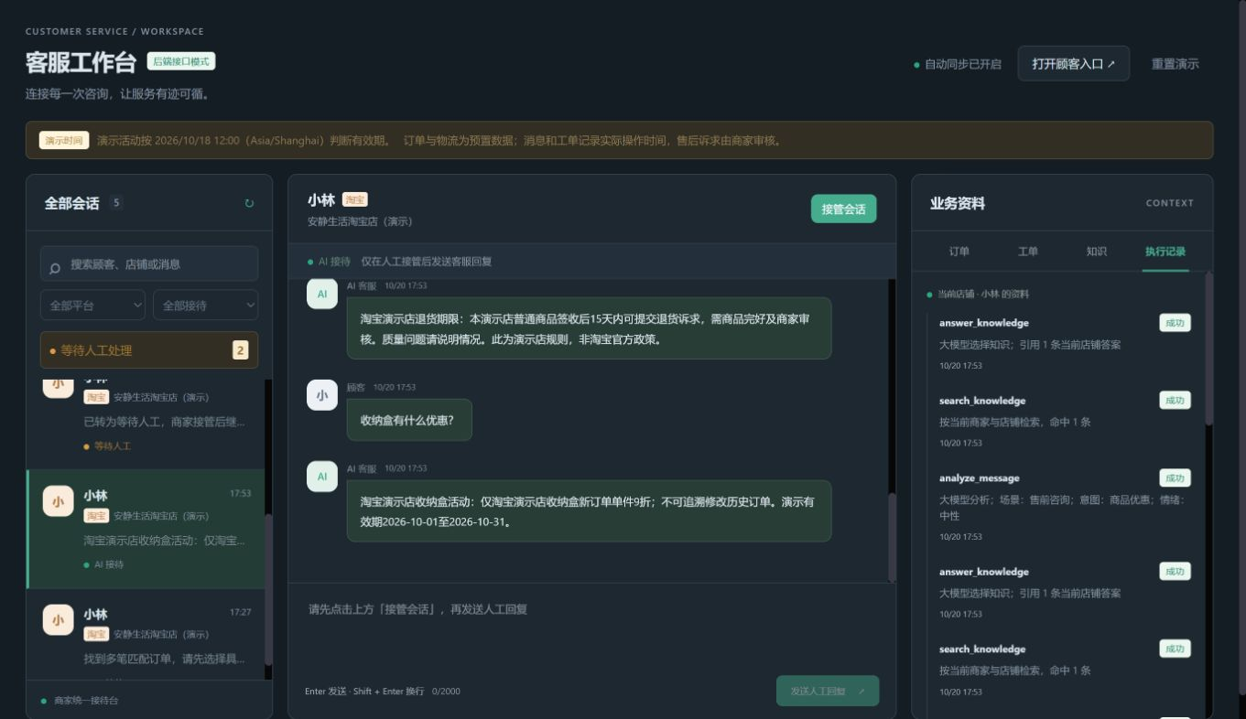
浙客松 · 天猫校园 / OPC 产业孵化赛道
Anjing AI
多平台电商
客服数字员工
让小商家在一个工作台，
处理多家店的咨询与售后。
工程 MVP / 四人团队 / 初赛商业 BP
ANJING AI / 商业计划书 / 2026.10.20
01
Notes:
来源：本项目 docs/competition/2026-10-20/商业计划书.md；项目状态为工程 MVP。商业定价、经营数据、路线图均按各页标注区分事实与假设。

Slide 2
01 客户与问题
首先服务“店主兼客服”的小商家
首批画像
需要验证的工作负担
生活日用等标准品类
经营 1～3 家店铺
店主或小团队承担接待
多店切换容易丢失处理上下文
商品和售后规则需要反复解释
查订单、交给人工需要重新整理
客户画像与问题均为首轮假设，下一步用 10 次店主访谈检验。
ANJING AI / 商业计划书 / 2026.10.20
02
Notes:
来源：本项目 docs/competition/2026-10-20/商业计划书.md；项目状态为工程 MVP。商业定价、经营数据、路线图均按各页标注区分事实与假设。

Slide 3
02 产品实景
会话、订单与知识依据放在同一页
本地后端版截图。淘宝与抖店目前为演示场景，尚未对接真实平台消息。
ANJING AI / 商业计划书 / 2026.10.20
03
Notes:
图片来源：docs/acceptance/evidence/2026-10-20-run12/workbench.jpg。真实本地 Java 后端运行截图，店铺、顾客、订单为虚构演示数据。

Slide 4
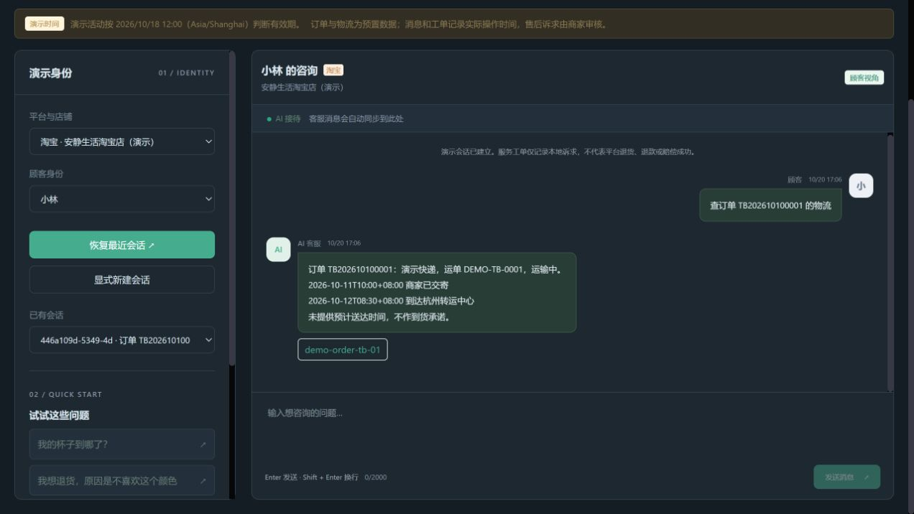
03 处理流程
从顾客发问，到商家完成交接
01
顾客提出需求
商品咨询、查物流或申请售后。
信息不足时补充订单与原因。
02
AI 与业务服务协作
知识回答保留依据。
创建演示售后工单前先确认。
03 复杂问题交给人工，保留上下文，处理后可恢复 AI。
ANJING AI / 商业计划书 / 2026.10.20
04
Notes:
截图来源：docs/acceptance/evidence/2026-10-20-run11/18-static-customer.png。本地后端模拟顾客端，所有订单为演示数据。

Slide 5
04 回答与执行机制
大模型自主组织回复，规则负责兜底
日常咨询
订单与售后
基于店铺资料与对话回答
由业务服务处理执行
商品、FAQ、活动、政策及最近消息。
分析温度 0.1，回复温度 0.7。
引用校验失败或调用失败时降级。
订单、物流、工单按归属查询。
提交售后先获得顾客确认。
人工接管后停止 AI 自动接待。
前端 Vue 3 / TypeScript 后端 Java 17 / Spring Boot / MySQL
ANJING AI / 商业计划书 / 2026.10.20
05
Notes:
实现依据：docs/acceptance/evidence/2026-10-20-run13/verification.md；backend/src/main/java 下 AgentService、LlmService 与客服业务服务。分析温度 0.1，回复温度 0.7。模型优先，失败后顺序降级，并非两套系统并行执行。公开站仅运行浏览器模拟逻辑。

Slide 6
05 完成范围
工程流程已打通，商业接入仍需验证
层次 | 当前状态 | 下一步
客服协同 | 多店会话、双端联动、人工接管 | 真实商家可用性测试
知识与业务 | 模型回复、规则兜底、演示订单与工单 | 商家知识审核、成本与延迟测量
真实平台与商业化 | 尚无平台生产授权、付费与营收 | 授权、权限、许可与付费试点
公开体验是独立浏览器模拟站，不调用大模型，不执行真实退款。
ANJING AI / 商业计划书 / 2026.10.20
06
Notes:
来源：本项目 docs/competition/2026-10-20/商业计划书.md；项目状态为工程 MVP。商业定价、经营数据、路线图均按各页标注区分事实与假设。

Slide 7
06 已有验证
已有可追溯的工程证据
验证项 | 结果 | 结果说明
后端 / 前端自动化 | 130 / 14 项通过 | 已有版本的工程回归
关闭模型 HTTP 回归 | 57 / 57 通过 | 验证兜底与业务处理
最终 JSON 模式自主回复 | 3 / 3 通过 | 约 9.6～13.1 秒，有限样本
已保留网关超时和 JSON 失败记录。尚无真实商家满意度、节省工时或付费数据。
ANJING AI / 商业计划书 / 2026.10.20
07
Notes:
直接来源：docs/acceptance/evidence/2026-10-20-run13/verification.md 和 automated-checks.json、rules-disabled.json、autonomous-json-mode.json。历史模型知识检查不能合并成最终模式成功率。所有结果来自受控测试，并非经营或生产数据。

Slide 8
07 产品定位
价值假设：减少多店处理中的上下文切换
用户的替代做法 | 本项目拟验证的价值
人工切换各店后台 | 在统一页面保留会话与交接信息
用通用大模型生成回复后复制 | 把回答与店铺知识、订单工具和工单结合
使用平台内客服工具 | 在获得授权后统一多店的操作体验
这是使用方式的概念对比，未对具体竞品作功能、价格或份额排名。
ANJING AI / 商业计划书 / 2026.10.20
08
Notes:
来源：本项目 docs/competition/2026-10-20/商业计划书.md；项目状态为工程 MVP。商业定价、经营数据、路线图均按各页标注区分事实与假设。

Slide 9
08 商业模式
按店铺数与 AI 会话额度订阅
199 元 / 月
499 元 / 月
轻量版 · 拟测试报价
多店版 · 拟测试报价
1 家店铺
每月 1,000 次 AI 会话
先验证个体店主的付费意愿
最多 3 家店铺
每月 3,000 次 AI 会话
检验多店协同是否值得额外付费
会话暂按同一顾客连续 30 分钟定义。额度、超额规则与报价均待试点确认。
ANJING AI / 商业计划书 / 2026.10.20
09
Notes:
来源：本项目 docs/competition/2026-10-20/商业计划书.md；项目状态为工程 MVP。商业定价、经营数据、路线图均按各页标注区分事实与假设。

Slide 10
09 单位经济假设
499 元套餐，需要先控制单次会话成本
单商家月度，满额 3,000 次 | 基准假设 | 较高模型成本情景
模型成本 / 会话 | 0.03 元 | 0.08 元
模型月成本 | 90 元 | 240 元
基础资源 + 支付与支持 | 40 + 60 元 | 40 + 60 元
月贡献额 / 贡献率 | 309 元 / 61.9% | 159 元 / 31.9%
贡献额 = 499 − 模型成本 − 40 − 60。全部成本为假设，未扣研发、获客、税费与固定费用。
ANJING AI / 商业计划书 / 2026.10.20
10
Notes:
来源：本项目 docs/competition/2026-10-20/商业计划书.md；项目状态为工程 MVP。商业定价、经营数据、路线图均按各页标注区分事实与假设。

Slide 11
10 获客与试点
从 10 次访谈开始，验证 3 家商家的日常使用
招募渠道
试点方式
校园创业社群与孵化器商家
取得授权后逐步接入
优先标准品类和店主亲自接待的店铺。
围绕真实高频问题建立脱敏样本集。
授权前采用离线样本或人工发送建议。
记录回复正确性、人工识别与单次成本。
拟定放行门槛
高频样本正确回复 ≥90%；100 个高风险样本中越权执行或虚假退款承诺为 0；
至少 2 家表达继续付费意愿。以上均为未来目标。
ANJING AI / 商业计划书 / 2026.10.20
11
Notes:
来源：本项目 docs/competition/2026-10-20/商业计划书.md；项目状态为工程 MVP。商业定价、经营数据、路线图均按各页标注区分事实与假设。

Slide 12
11 收入情景
先验证愿意付费，再讨论规模
假设全部订阅 499 元套餐 | 月订阅收入 | 年化订阅收入
100 家付费商家 | 49,900 元 | 598,800 元
500 家付费商家 | 249,500 元 | 2,994,000 元
当前已验证付费客户：0
以上仅为客户数 × 单价 × 12 的算术情景，不是市场规模、真实业绩或营收预测。
ANJING AI / 商业计划书 / 2026.10.20
12
Notes:
来源：本项目 docs/competition/2026-10-20/商业计划书.md；项目状态为工程 MVP。商业定价、经营数据、路线图均按各页标注区分事实与假设。

Slide 13
12 未来 90 天
从工程 MVP 走向受控商业试点
时间窗 | 计划交付 | 放行依据
10.21—11.19 | 10 次访谈、3 家试用意向 脱敏高频问题评测集 | 确认场景与购买动机
11.20—12.19 | 权限、审计、限流、成本统计 申请一个平台的生产授权 | 授权与商家知识审核
12.20—2027.01.18 | 小范围付费试点 订阅、支持与质量复盘 | 依据实测指标决定迭代范围
时间窗均为 2026 年 10 月 20 日之后的计划，平台授权进度会影响接入排期。
ANJING AI / 商业计划书 / 2026.10.20
13
Notes:
来源：本项目 docs/competition/2026-10-20/商业计划书.md；项目状态为工程 MVP。商业定价、经营数据、路线图均按各页标注区分事实与假设。

Slide 14
13 团队
四人协作，把前后端和验证串起来
成员 A
成员 B
架构与整体交付
Vue 与产品体验
后端接入、Agent 编排与集成。
统筹接口和演示可用性。
借助 AI 完成商家工作台、顾客端。
负责交互与前端联调。
成员 C
成员 D
知识与质量验证
Java 电商业务
整理商家知识、业务样本与验收。
维护演示材料与问题清单。
借助 AI 完成订单、物流与售后业务。
共同维护数据模型及服务测试。
ANJING AI / 商业计划书 / 2026.10.20
14
Notes:
来源：本项目 docs/competition/2026-10-20/商业计划书.md；项目状态为工程 MVP。商业定价、经营数据、路线图均按各页标注区分事实与假设。

Slide 15
14 孵化诉求与风险
需要真实场景，也需要接入和商业化辅导
希望获得的资源
商业化前必须解决
3～5 家标准品类商家试点机会
平台开放能力与授权指导
模型 / 云资源及成本优化支持
数据合规与软件许可辅导
模型事实性与响应延迟
租户权限、审计、限流与脱敏
真实平台授权与服务责任
教学用途声明和第三方模板许可
仓库当前标注教学学习用途，商业发布前须复核全部依赖与前端模板许可。
ANJING AI / 商业计划书 / 2026.10.20
15
Notes:
来源：本项目 docs/competition/2026-10-20/商业计划书.md；项目状态为工程 MVP。商业定价、经营数据、路线图均按各页标注区分事实与假设。

Slide 16
15 产品体验
打开链接，完成一次顾客与商家的协作
公开交互体验 · 无需登录
https://chichizn.github.io/agent-customer-service/experience.html
打开顾客端提问，再到商家端查看订单、演示工单和人工接管。
建议电脑体验，双端使用同一浏览器。
公开站使用本地规则与虚构数据。本地真实模型能力详见第 5、7 页及测试证据。
ANJING AI / 商业计划书 / 2026.10.20
16
Notes:
公开体验链接为 GitHub Pages 上的无登录浏览器模拟站。站内清楚标注本地规则、虚构订单、localStorage 存储，不调用真实大模型。体验步骤与截图见同目录体验与提交说明.md。比赛截图要求初赛商业 BP、产品体验链接、录屏或截图，截止日期为2026-10-20 23:00。提交主体的真实信息需要团队按实填写。

